Slide 1
S2 정찰
2016.04.26.
By Peter

Slide 2
V1.0 – 2016.04.26. 초안 작성

Slide 3
개요
정찰 정의
적의 병력 규모, 자원보유량 등의 정보를 알기 위해 하는 행동
기획 의도
전투를 벌이기 전 적의 정보를 미리 파악하여 전투의 손익을 계산하도록 하여 더욱 적극적으로 전투를 하도록 한다.

Slide 4
정찰 플로우
정찰 대상
선택
No
Yes
진행
정찰하기 선택
정찰이 가능한가?
정찰 불가
정찰 부대 출정
목적지 도착
부대 복귀
정찰 한 정보 제공(메일)

Slide 5
기능 정의1-1
감시탑 레벨 2부터 정찰을 할 수 있다. (그 전엔 ‘정찰’ 액션버튼이 노출되지 않음.)
유저는 운용 가능한 부대 수 1개를 사용하여 적의 도시, 적이 점령한 자원지 및 타일을 정찰할 수 있다.
정찰한 내용은 정찰부대가 도시로 돌아오는 즉시 메일로 발송되며 메일을 통해 정찰 내용을 확인할 수 있다.
정찰은 감시탑의 레벨이 높아질수록 제공하는 정보의 종류가 늘어난다.(6p. 상세)
정찰을 통해서 적의 병력 수, 병력 구성, 자원량, 지원부대의 수와 병력 구성 등을 알 수 있다. (6p. 상세)
정찰은 병력을 필요로 하지 않는다. (병력이 없는 부대 1개를 필요로 한다.)
대상 도시가 ‘전쟁보호’ 아이템의 효과를 받고 있는 동안은 정찰을 할 수 없다.
내 도시가 ‘전쟁보호’ 아이템의 효과를 받고 있는 동안 정찰을 할 경우 효과가 해제된다.
대상 도시가 ‘n시간 정찰막기’ 아이템의 효과를 받고 있는 동안은 정찰 시 정찰 실패 보고를 받는다.
대상 도시가 ‘n시간 위장술’ 아이템의 효과를 받고 있는 동안은 정찰 시 적의 병력 수가 실제의 2배로 보여진다.
※ 아이템 세부 사용효과는 아이템_V2.0 참조
정찰하는 부대의 이동속도는 20이다. (Const에 정의)
정찰의 대상이 되는 유저는 감시탑의 ‘전황’ 기능에 의해 정찰이 오고 있다는 알림을 받는다. (감시탑 기획서 참조)
상대의 정찰 부대가 내 도시, 내가 점령한 자원지나 타일에 도달하는 순간 ‘정찰 당함’ 메일을 수신한다.
※ 병력 집결 중인 도시를 정찰해도 집결된 병력에 대한 정보는 볼 수 없다.(집결을 건 유저의 집결 병력 포함)

Slide 6
기능 정의1-2 정찰 대상 별 정보 종류
대상 | 최초에 알 수 있는 정보
 | 정찰 결과 | 정찰 시간 | 위치 | 영주 닉네임 및 연맹 약칭 | 문명 및 국가 | 자원 별 보유량 | 성벽 내구도
도시 | ○ | ○ | ○ | ○ | ○ | ○ | ○
자원지 | ○ | ○ | ○ | ○ | ○
타일 | ○ | ○ | ○ | ○ | ○
정찰 결과 : 정찰 성공/실패 여부를 표시한다. 정찰에 실패하면 이외의 아무런 정보도 주지 않는다.
정찰 시간 : 정찰 부대가 목표 좌표에 도달한 시간을 표기한다.
위치 : 대상의 좌표를 표기한다.
영주 닉네임 및 연맹 약칭 : (ABC)LordNickname 형태로 표기
문명 및 국가 : 대상의 국가(고대 시대일 경우 동/서양, 청동기 시대일 경우 None)를 표기한다.
자원 별 보유량 : 보유 중인 자원을 자원 별로 표기한다. 보유 중 자원과 미수령 자원으로 나누어 표기
성벽 내구도 : 현재 내구도 / 최대 내구도 표기

Slide 7
기능 정의1-2 정찰 대상 별 정보 종류
감시탑 업그레이드를 통해 위부터 순서대로 기능이 오픈 된다.
4. 대상 부대의 도시가 위치한 좌표를 표기한다.
6. 대상의 영주 레벨을 표기한다.
8. 대상의 총 병력 수를 대략적으로 표기 (첫 자리 수만 공개, 나머지는 0. ex. 9999명일 경우 9000으로 표기)
12. 대상의 지원병력 수를 대략적으로 표기
14. 대상의 병력을 구성하는 유닛 종류를 전부 보여준다.
18. 지원병력을 구성하는 유닛 종류를 전부 보여준다.
20. 유닛 별 수를 대략적으로 표기
24. 지원병력의 유닛 별 수를 대략적으로 표기
26. 총 병력 수를 정확히 표기
30. 총 지원병력 수를 정확히 표기
32. 유닛 별 수를 정확히 표기
36. 지원병력 유닛 별 수를 정확히 표기
38. 화살탑 레벨 : 화살탑의 레벨을 표기
40. 병력 지원 중인 영주의 닉네임 및 레벨을 표기
42. 적용 중인 버프 종류를 보여준다.
44. 적용 중인 버프 종류 별 수치를 보여준다.
감시탑 레벨 | 추가되는 정보 | 도시 | 자원지 | 타일
4 | 적 도시 좌표 |  | ○ | ○
6 | 영주 레벨 | ○ | ○ | ○
8 | 대략적 병력 수 | ○ | ○ | ○
12 | 대략적 지원병력 수 | ○
14 | 부대 구성 유닛 | ○ | ○ | ○
18 | 지원병력 구성 유닛 | ○
20 | 부대 구성 유닛 별 대략적 수 | ○ | ○ | ○
24 | 지원병력 구성 유닛 별 대략적 수 | ○
26 | 정확한 병력 총 수 | ○ | ○ | ○
30 | 정확한 지원병력 총 수 | ○
32 | 부대 구성 유닛 별 정확한 수 | ○ | ○ | ○
36 | 지원병력 구성 유닛 별 정확한 수 | ○
38 | 화살탑 레벨 | ○
40 | 병력 지원 중인 영주의 닉네임 및 레벨 | ○
42 | 적용 중인 버프 종류 | ○ | ○ | ○
44 | 적용 중인 버프 종류 별 수치 | ○ | ○ | ○
※ 감시탑의 레벨별 효과는 추가되거나 변경될 수 있다.

Slide 8
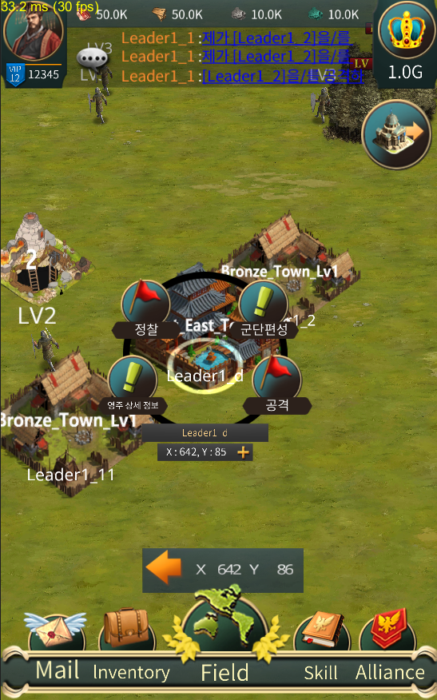
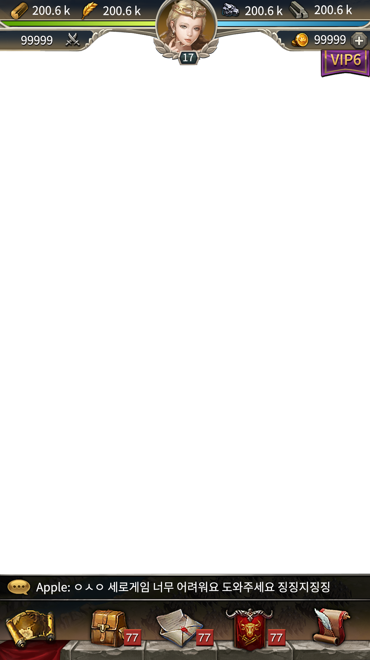
정찰 UI
필드의 적 도시 / 적이 점령 중인 자원지 / 적이 점령 중인 빈 타일을 터치하면 ‘정찰’ 액션버튼이 출력된다.
정찰을 선택하면 정찰 UI가 출력 된다.
대상 도시가 전쟁보호 아이템 효과를 받는 중일 경우, 정찰 불가 팝업을 띄우고 정찰 UI로 넘어가지 않는다.
이 영주는 보호 상태이므로 공격 및 정찰할 수 없습니다.

Slide 9
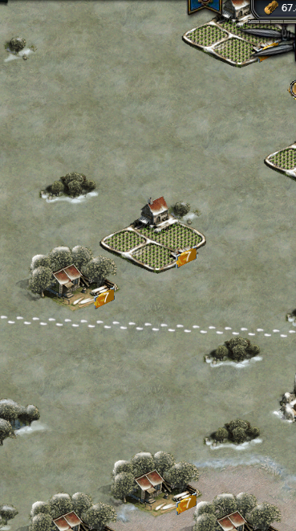
정찰 UI
액션 버튼에서 정찰을 선택하면 정찰 UI가 출력 된다.
대상 영주 캐릭터 일러스트
대상 영주 소속 연맹 약자
대상 영주 닉네임
대상 좌표
해당 좌표까지 이동하는 데 걸리는 시간
정찰 버튼을 제외한 다른 영역을 터치하면 팝업창이 닫힌다.
정찰
영주IMG
(연맹)영주 이름
X:888 Y:888
소요 시간
HH:MM:SS
정찰

Slide 10
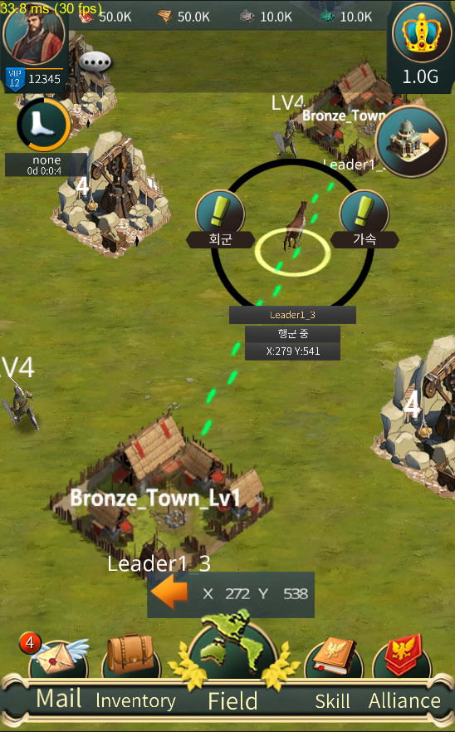
정찰 UI
정찰 버튼을 터치하면 정찰이 시작된다.
정찰 부대를 터치하면 액션 버튼이 출력된다.
회군 : 터치 시 회군 아이템 사용 UI로 이동(행군 기획서 25p. 참조)
가속 : 터치 시 가속 아이템 사용 UI로 이동(행군 기획서 25p. 참조)

Slide 11
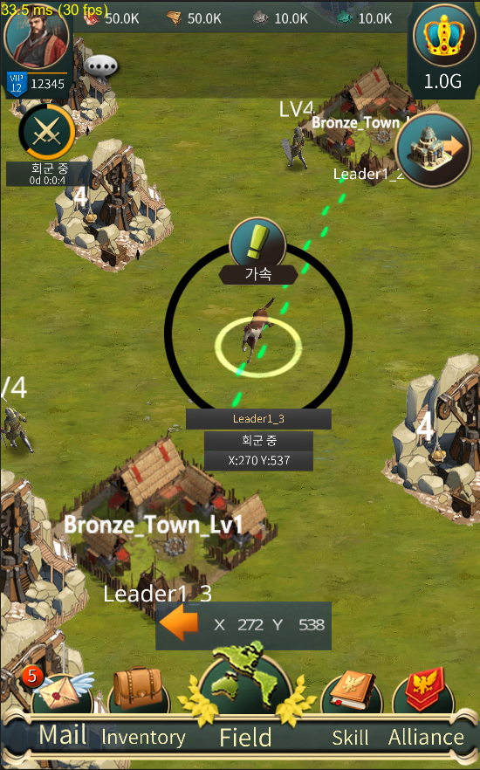
정찰 UI
정찰 부대가 목적지에 도달하면 회군을 시작한다.
회군 중인 정찰 부대를 터치하면 액션 버튼이 출력된다.
가속 : 터치 시 가속 아이템 사용 UI로 이동(행군 기획서 25p. 참조)

Slide 12
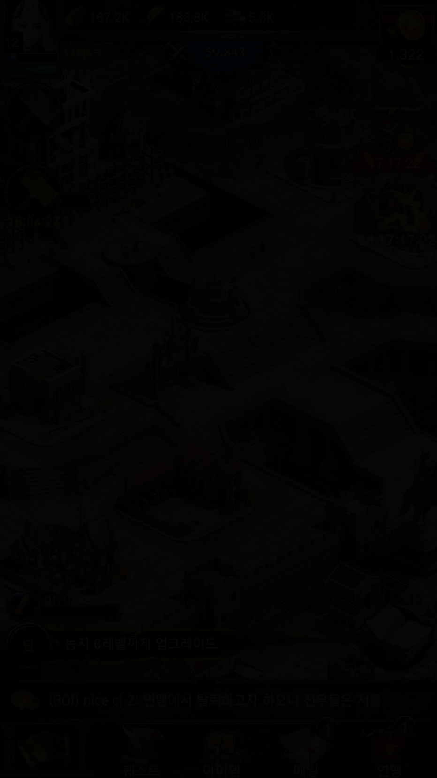







정찰 UI
4
Messege
Battle
System
Resource & Suppression
Battle Report
정찰 부대가 회군하면 정찰 결과 보고 메일을 수신한다.
정찰 성공 메일 UI : 메일 기획서 32~41p. 참조
정찰 실패 메일 UI : 메일 기획서 38p. 참조
정찰 당함 메일 UI : 메일 기획서 39~40p. 참조
new
Scout success! (UDT)UserNam…
정찰 성공 메일
1분 전
Defense Troops : 999K / Resource 999M
new
Your Town was scouted
59분 전
정찰 당함 메일
(UDT)UserName1234567890
new
Scout Failed
2016-12-31 23:59
정찰 실패 메일
Scout failed
new
Occupation successful
2016-12-31 23:59
You have camp (X 1200 : Y 1200)
new
Battle Report - Defeat
2016-12-31 23:59
Kills : 999M / Losses : 999M
Battle Report - Defeat
2016-12-31 23:59
Kills : 999M / Losses : 999M
Battle Report - Defeat
2016-12-31 23:59
16:9
Kills : 999M / Losses : 999M
Battle Report - Defeat
2016-12-31 23:59
Kills : 999M / Losses : 999M
Battle Report - Defeat
Kills : 999M / Losses : 999M
2016-12-31
Write

Slide 13
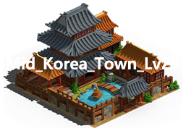
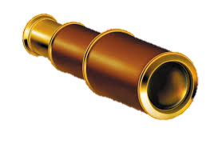
정찰 UI
최근 1시간 이내에 정찰 성공한 적이 있는 좌표의 정찰 UI
※ 정찰 실패한 곳에서는 노출되지 않는다.
‘최근 정찰보고’ 버튼 생성
터치 시 가장 최근에 해당 좌표를 정찰한 메일 UI로 이동한다.
해당 메일을 삭제했을 경우 버튼은 노출되지 않는다.
1시간을 초과하면 버튼이 더 이상 노출되지 않는다.
가장 마지막으로 해당 좌표를 정찰하고 얼마의 시간이 지났는지 표시한다.
1분 미만의 시간은 초 단위로 갱신된다.
1분~60분 사이의 시간은 분 단위로 갱신된다.
1시간을 초과하면 더 이상 노출되지 않는다.
최근 1시간 이내에 정찰 성공한 적이 있는 도시의 영주 닉네임 옆에는 망원경 이미지가 붙는다.
해당 메일을 삭제했을 경우 이미지는 노출되지 않는다.
1시간을 초과하면 이미지가 더 이상 노출되지 않는다.
최
정찰
영주IMG
(연맹)영주 이름
X:888 Y:888
소요 시간
HH:MM:SS
정찰
최근 정찰보고
최근 정찰 : 1분 전
(CLE)Peter

